Slide 1
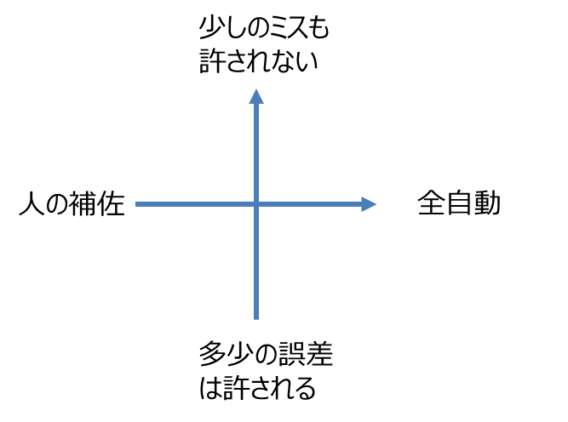
分析テーマを決める際の注意点
分析テーマを決める際の注意点
分析テーマに対応するデータが存在するかどうか
データの量が少なくないか
データの質は良いかどうか
どのくらいの精度を求めているのか
少しのミスも許されないのか
多少の誤差は許されるのか
人の補佐になれば十分なのか
全自動を実施したいのか
現在はどのように作業を実施しているか
予測の精度検証
現在の精度
運用イメージを想定
アウトプットや運用イメージが想定できているか
課題が本当に存在しているか
データの質が悪い例
ヒアリングの注意点になっているので、スライドにある意味がない？
求める精度のポジション図
分析テーマが具体的でない場合のデメリット
データ加工のやり方が決まらない

